Slide 1
Министерство земельных и имущественных
отношений Республики Татарстан
Расширенное заседание Комиссии по противодействию коррупции и Общественного совета
Об итогах реализации мероприятий Дорожной карты в оценочной деятельности в 2022 году
Булгаков О.М., исполнительный директор
НП «Союз оценщиков РТ», член Общественного совета при МЗИО РТ

Slide 2
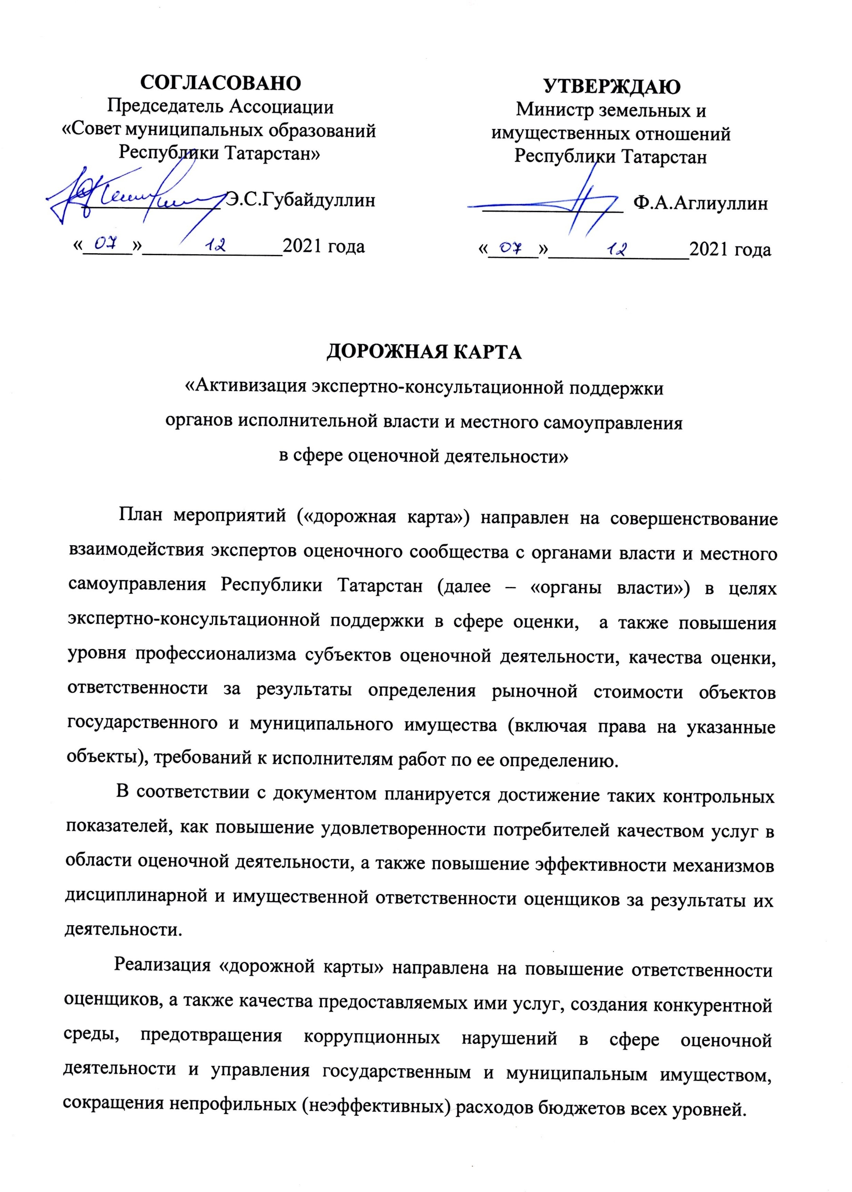
Министерство земельных и имущественных
отношений Республики Татарстан
Расширенное заседание Комиссии по противодействию коррупции и Общественного совета
Сайт оценщики-рт.рф
Выступление Президента НП «Со

Slide 3
Министерство земельных и имущественных
отношений Республики Татарстан
Расширенное заседание Комиссии по противодействию коррупции и Общественного совета
Сайт оценщики-рт.рф
Выступление Президента НП «Со

Slide 4
Министерство земельных и имущественных
отношений Республики Татарстан
Расширенное заседание Комиссии по противодействию коррупции и Общественного совета
Сайт оценщики-рт.рф
ЦЕЛИ ДОРОЖНОЙ КАРТЫ В ОЦЕНОЧНОЙ ДЕЯТЕЛЬНОСТИ
1. Экспертиза (рецензирование) отчетов об оценке рыночной стоимости имущества и имущественных прав по запросам органов власти и местного самоуправления.
2. Мониторинг рыночных цен объектов недвижимости, земельных участков и арендных ставок и стоимостное консультирование по запросам органов власти.
3. Исследования рынка жилой недвижимости в муниципальных районах
4. Стоимостное консультирование в форме диапазона цен, среднего медианного значения.

Slide 5
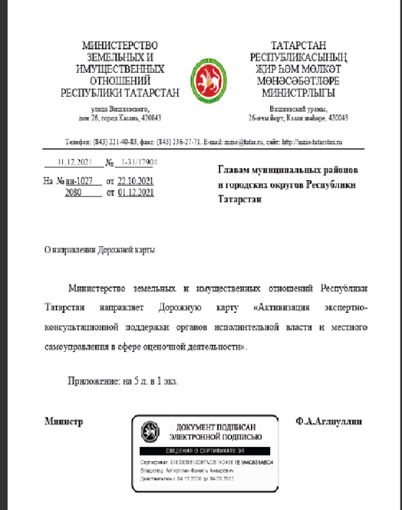
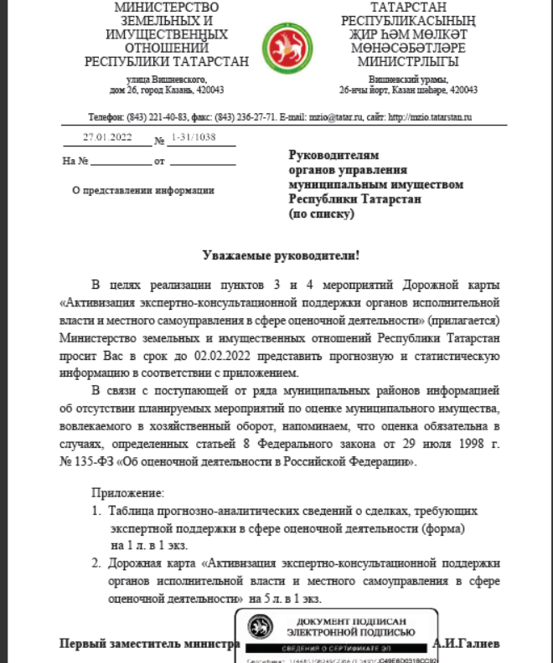
Министерство земельных и имущественных
отношений Республики Татарстан
Расширенное заседание Комиссии по противодействию коррупции и Общественного совета
Сайт оценщики-рт.рф

Slide 6
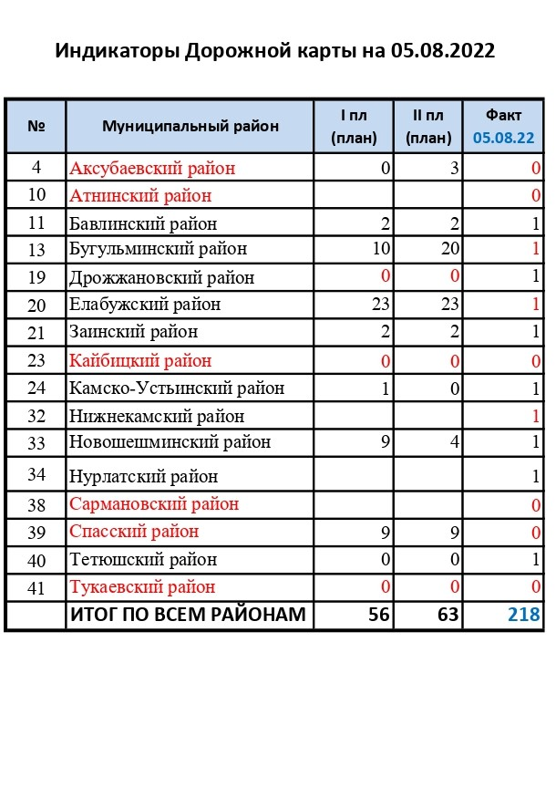
Министерство земельных и имущественных
отношений Республики Татарстан
Расширенное заседание Комиссии по противодействию коррупции и Общественного совета
Сайт оценщики-рт.рф

Slide 7
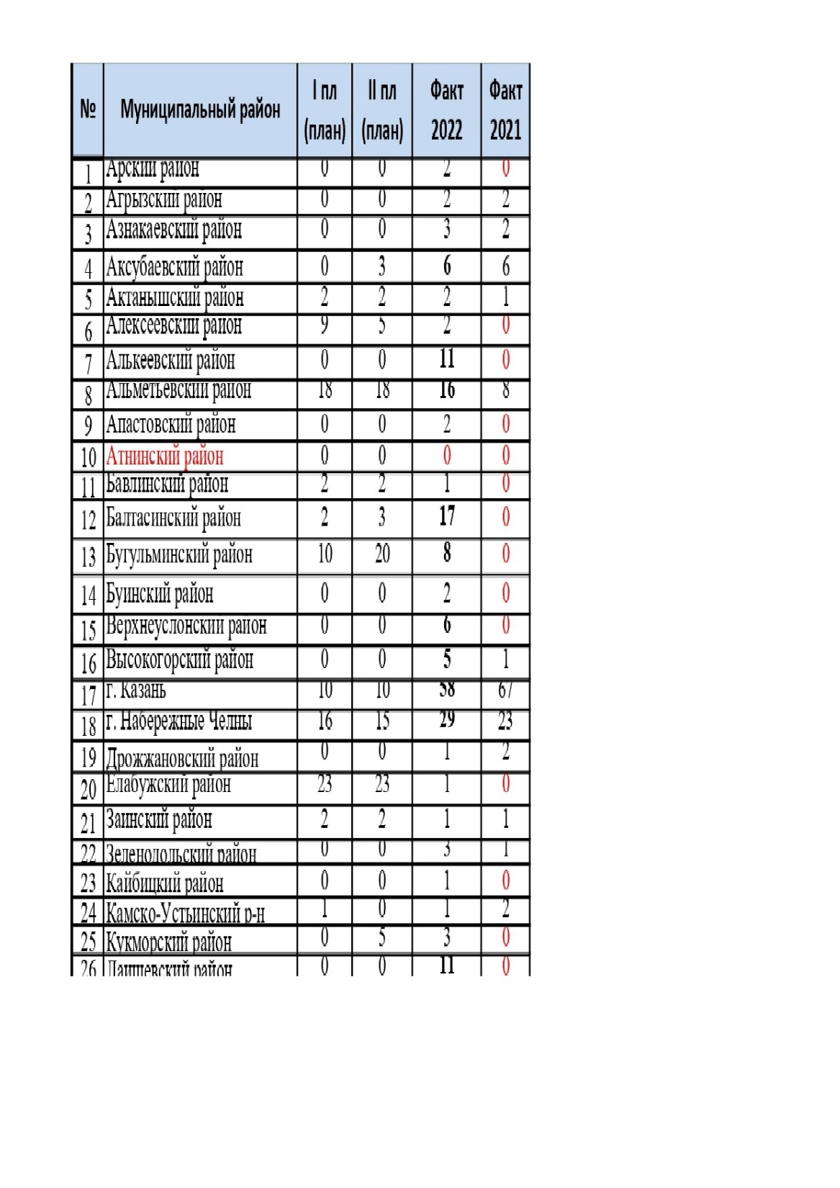
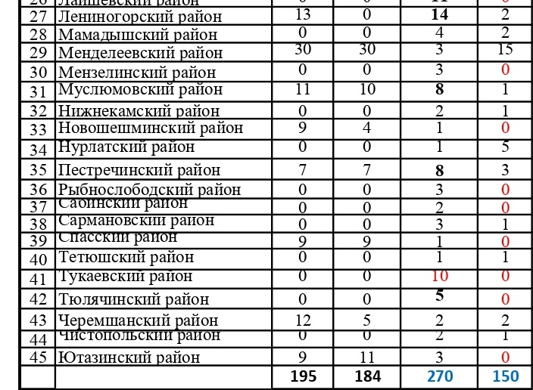
Министерство земельных и имущественных
отношений Республики Татарстан
Расширенное заседание Комиссии по противодействию коррупции и Общественного совета
Сайт оценщики-рт.рф

Slide 8
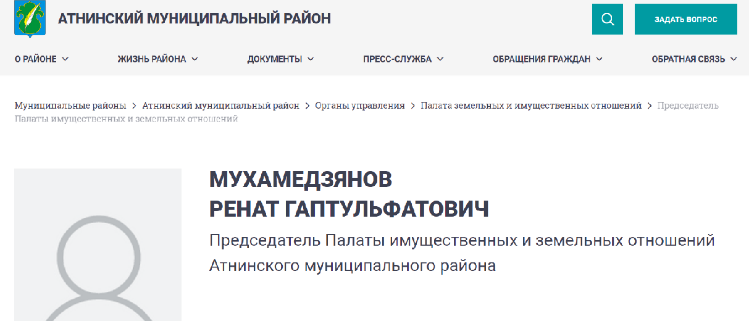
Министерство земельных и имущественных
отношений Республики Татарстан
Расширенное заседание Комиссии по противодействию коррупции и Общественного совета
Сайт оценщики-рт.рф

Slide 9
Министерство земельных и имущественных
отношений Республики Татарстан
Расширенное заседание Комиссии по противодействию коррупции и Общественного совета
Сайт оценщики-рт.рф
Основными принципами антикоррупционной политики Республики Татарстан являются: 1) признание, обеспечение и защита основных прав и законных интересов физических лиц и организаций; 2) законность; 3) публичность и открытость деятельности государственных органов и органов местного самоуправления; 4) комплексное использование политических, организационных, информационно-пропагандистских, социально-экономических, правовых, специальных и иных мер; 5) приоритетное применение мер по профилактике коррупции; 6) признание допустимости ограничений прав и свобод лиц, замещающих государственные должности Республики Татарстан, муниципальные должности............. 7) сотрудничество государственных органов и органов местного самоуправления с институтами гражданского общества и физическими лицами.

Slide 10
Министерство земельных и имущественных
отношений Республики Татарстан
Расширенное заседание Комиссии по противодействию коррупции и Общественного совета
Сайт оценщики-рт.рф
ЭФФЕКТИВНОСТЬ РЕАЛИЗАЦИИ ДОРОЖНОЙ КАРТЫ
Повышение качества оценки и сокращение числа оспариваемых сделок
Сокращение нагрузки на муниципальные органы власти
Увеличение доходов бюджетов всех уровней

Slide 11
Министерство земельных и имущественных
отношений Республики Татарстан
Расширенное заседание Комиссии по противодействию коррупции и Общественного совета
Сайт оценщики-рт.рф
ПРЕДЛАГАЕТСЯ:
1. Считать эффективной совместную координацию мероприятий Дорожной карты в сфере оценочной деятельности в целях сокращения расходов муниципальных бюджетов, предотвращения оспаривания сделок в судах и повышения качества оценки.
2. Предложить руководителям муниципальных районов обеспечить контроль за выполнением индикаторов Дорожной карты в части своевременного и достоверного мониторинга, представления прогноза сделок с муниципальным имуществом, полного охвата безвозмездной экспертной и консультационной поддержкой НП "Союз оценщиков РТ" ПИЗО (УЗИО, КЗИО) по основным направлениям оценки и действующим оценщикам.
3. Предложить МЗИО РТ продолжить практику, совместных с экспертным сообществом Союза, обучающих семинаров для органов по управлению муниципальным имуществом в сфере оценочной деятельности
4. Рекомендовать руководителям муниципальных районов и Общественных советов расширить взаимодействие с экспертным сообществом Союза в сфере оценочной деятельности в целях противодействия коррупции, подготовки кадров высококвалифицированных оценщиков и повышения качества оценки.

Slide 12
Министерство земельных и имущественных
отношений Республики Татарстан
Расширенное заседание Комиссии по противодействию коррупции и Общественного совета
Сайт оценщики-рт.рф
Выступление Президента НП «Союз

